Slide 1

Tarea de Evaluación 1
Daniel Rivera Miranda
2º DAM
Desarrollo de Interfaces

Slide 2
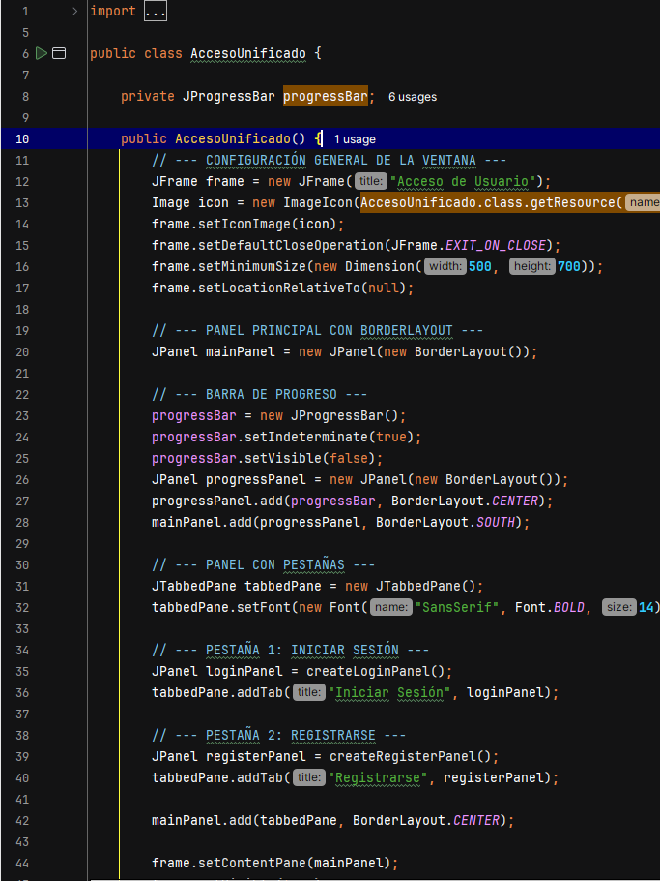
Índice
1.Primera Página(Inicio de Sesión)
2.Segunda Página(Registrarse)
3.Tercera Página(Ambas Combinadas)
4.Captura de ambas combinadas
5.Funciones

Slide 3
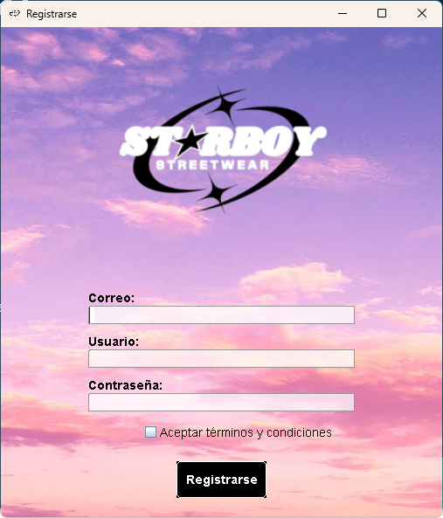
Primera página (Registrarse)
Esta consta de:
JFrame → Ventana principal con título "Registrarse".
JPanel con imagen de fondo → para mostrar el cielo como diseño atractivo.
JLabel + ImageIcon → para el logo STARBOY STREETWEAR.
JTextField / JPasswordField → campos de correo, usuario y contraseña.
JCheckBox → aceptar términos y condiciones.
JButton → botón "Registrarse" con acción de validación.
Layouts (GridBagLayout/BoxLayout) → organizan los elementos.
Colores y estilo → botón negro, texto blanco, diseño limpio.

Slide 4
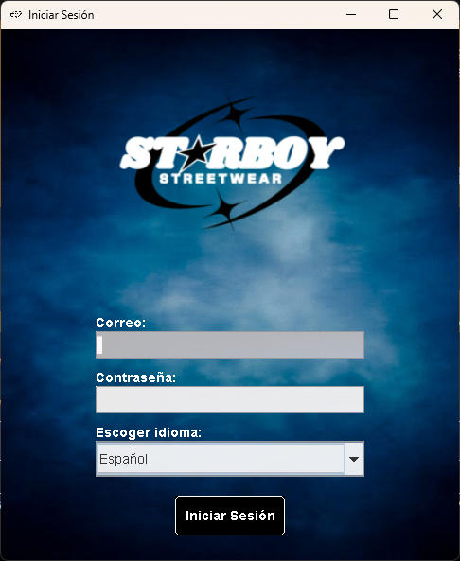
Segunda página (Inicio de Sesión)
Esta consta de:
JFrame → Ventana principal con título "Iniciar Sesión".
JPanel con imagen de fondo → para mostrar el fondo azul personalizado.
JLabel + ImageIcon → para el logo STARBOY STREETWEAR.
JTextField / JPasswordField → campos de correo y contraseña.
JComboBox → lista desplegable para escoger el idioma (ejemplo: Español).
JButton → botón "Iniciar Sesión".
Layouts (GridBagLayout/BoxLayout) → ordenan los elementos verticalmente.
Estilo → botón negro, letras blancas, diseño centrado y moderno.

Slide 5

Tercera página (Ambas combinadas)
La de Inicio de Sesión consta de:
JFrame → La ventana principal titulada "Acceso de Usuario".
JPanel con imagen de fondo → Un panel que muestra un fondo personalizado de color verde oscuro, con hojas de palma y un efecto de neón.
JLabel + ImageIcon → Un componente que muestra el logo de "STARBOY STREETWEAR" dentro de un recuadro de neón verde.
JTabbedPane → Un panel con pestañas en la parte superior para navegar entre "Iniciar Sesión" y "Registrarse".
JTextField → El campo de texto para que el usuario introduzca su "Correo".
JSpinner → Un control para seleccionar la "Edad", con un valor por defecto de 18.
JPasswordField → El campo de texto para ingresar la "Contraseña".
JCheckBox → Una casilla de verificación para aceptar "los términos y condic...".
JButton → El botón principal "Registrarse" ubicado en la parte inferior.
Layouts (por ejemplo, GridBagLayout) → Se usan para organizar los elementos verticalmente, manteniendo un diseño limpio y centrado.
Estilo → Presenta un diseño moderno con un tema de neón verde. El fondo oscuro contrasta con los elementos brillantes, creando una estética llamativa. El botón principal es negro con texto blanco.

Slide 6

Tercera página (Ambas combinadas)
La de Registrarse consta de:
JFrame → La ventana principal que lleva por título "Acceso de Usuario".
JPanel con imagen de fondo → Un panel que muestra el fondo personalizado con un efecto de luz azul.
JLabel + ImageIcon → Un componente que muestra el logo de "STARBOY STREETWEAR".
JTabbedPane → Un panel con pestañas en la parte superior que permite cambiar entre "Iniciar Sesión" y "Registrarse".
JTextField → El campo de texto para que el usuario introduzca su "Correo".
JFrame → La ventana principal que lleva por título "Acceso de Usuario".
JPanel con imagen de fondo → Un panel que muestra el fondo personalizado con un efecto de luz azul.
JLabel + ImageIcon → Un componente que muestra el logo de "STARBOY STREETWEAR".
JTabbedPane → Un panel con pestañas en la parte superior que permite cambiar entre "Iniciar Sesión" y "Registrarse".
JTextField → El campo de texto para que el usuario introduzca su "Correo".

Slide 7
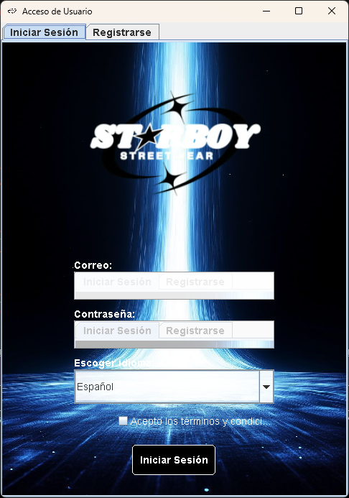
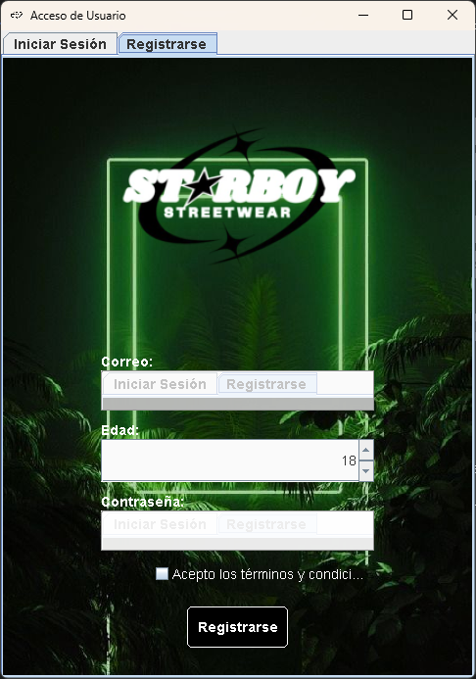
Inicio de Sesión
Registrarse

Slide 8
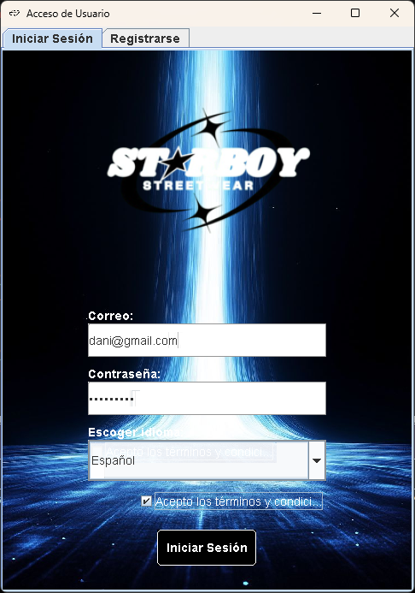
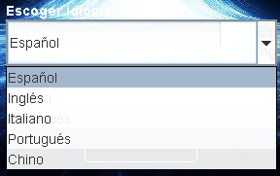
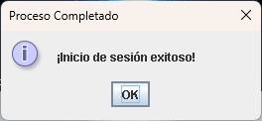
Funciones
Si inicias sesión correctamente:

Slide 9

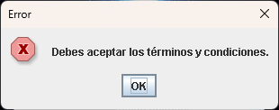
Funciones
Si NO inicias sesión correctamente:

Slide 10
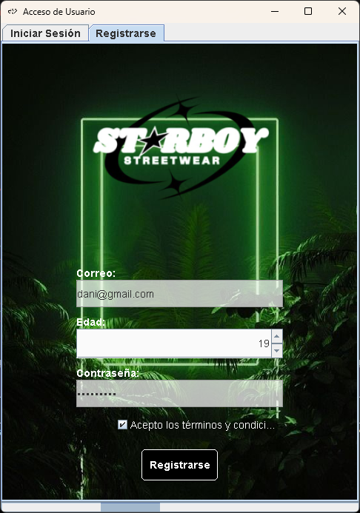

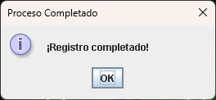
Funciones
Si te registras correctamente:

Slide 11

Funciones
Si NO te registras correctamente:

